Slide 1
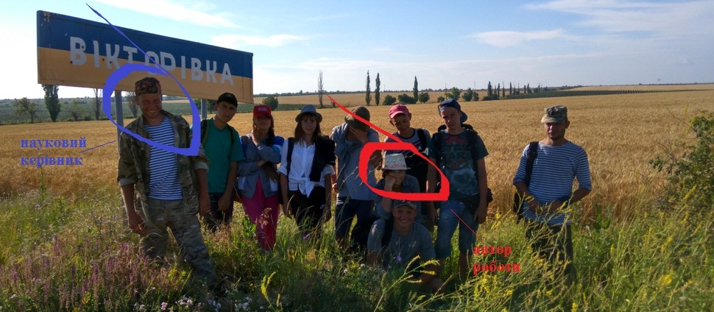
МИКОЛАЇВСЬКИЙ ОБЛАСНИЙ ЦЕНТР ТУРИЗМУ, КРАЄЗНАВСТВА ТА ЕКСКУРСІЙ УЧНІВСЬКОЇ МОЛОДІ
ЛІТНЯ АРХЕОЛОГІЧНА ШКОЛА МИКОЛАЇВСЬКОГО ОЦТКЕ УМ НА АРХЕОЛОГІЧНОМУ КОМПЛЕКСІ ВІКТОРІВКА-І ТА МУЗЕЙНА СПРАВА
Виконала: Гембержевська Дар’я, вихованка гуртків «Археологіне краєзнавство» та «Юні музеєзнаці» Миколаївського обласного Центру туризму, краєзнавства та екскурсій учнівської молоді, учениця 10 класу Миколаївської ЗОШ І-ІІІ ступенів Миколаївської міської ради.
Науковий керівник: Бондаренко Денис Володимирович, керівник гуртків «Археологіне краєзнавство» та «Юні музеєзнаці» Миколаївського обласного Центру туризму, краєзнавства та екскурсій учнівської молоді, м.н.с. Національного історико-археологічного заповідника «Ольвія» НАН України, керівник Вікторівської археологічної експедиції.
Миколаїв – 2019

Slide 2
Мета: дослідження та інтерпретація ритуальних комплексів Вікторівського святилища за матеріалами розкопок Літньої археологічної школи МОЦТКЕ УМ, фіксація та вивчення рухомих та нерухомих археологічних об’єктів, популяризація досліджень через музейну справу.
Для досягнення мети нами були поставлені наступні завдання: ознайомитися з публікаціями попередніх досліджень Вікторівки-І; під час проведення Літньої археологічної школи дослідити стародавні культурні нашарування та архітектурні залишки, всебічно їх зафіксувати; провести камеральну обробку знахідок; здійснити їх класифікацію, аналіз та інтерпретацію; за матеріалами досліджень організувати тимчасові виставки та підготувати предмети до передачі в музейних установ.
Об’єкт дослідження: залишки одного з ритуальних зольників-жертовників Вікторівського святилища, вивчені в 2018 р, а також рештки життєдіяльності давньої людини, знайдені під час розкопок. Предметом дослідження є функція розкопаного об’єкту, історична ситуація та події, пов’язані з його існуванням.
Особистий внесок автора у роботу, відзначився безпосередньою участю протягом двох років в усіх етапах розкопок та камеральної обробки матеріалу Вікторівки-І, підготовці до передачі артефактів до фондів Миколаївського обласного краєзнавчого музею. За матеріалами археологічних досліджень автор роботи бере участь в оформленні тимчасових виставок Музею історії МОЦТКЕ УМ, розробці та проведенні екскурсій, оформленні презентаційного матеріалу (банерів, макетів).

Slide 3
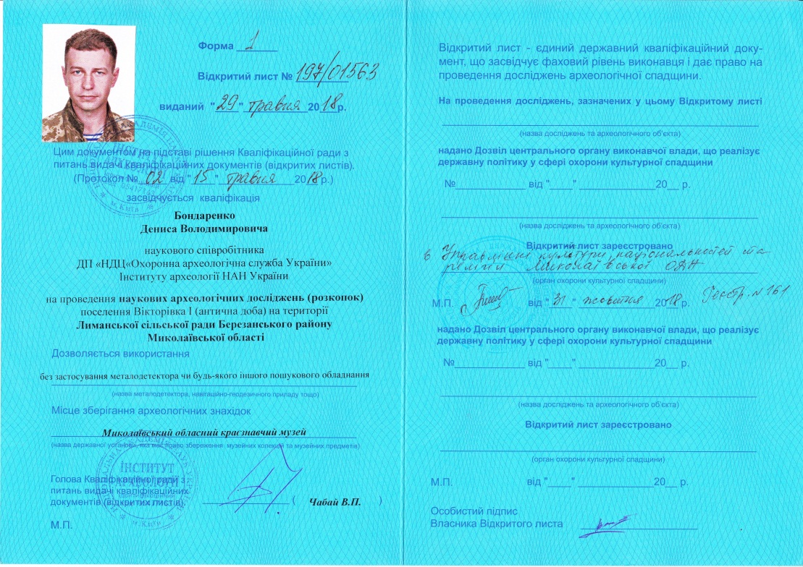
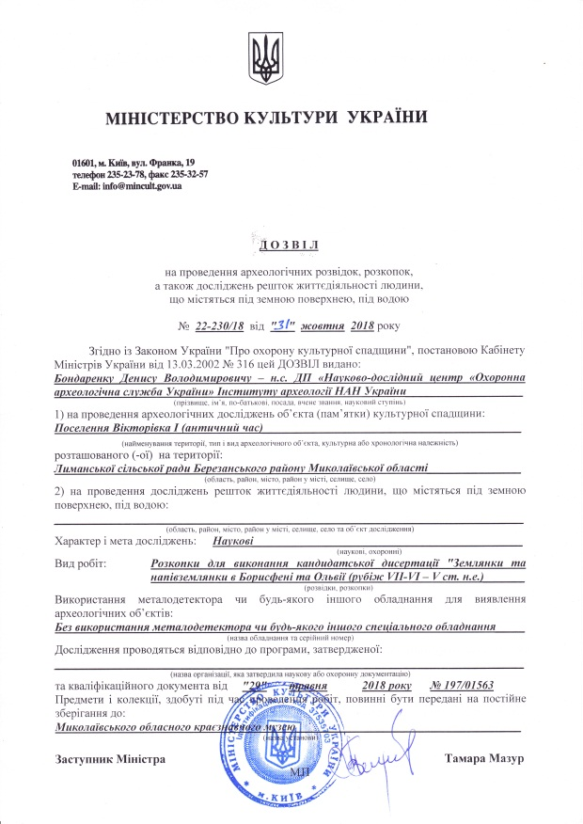
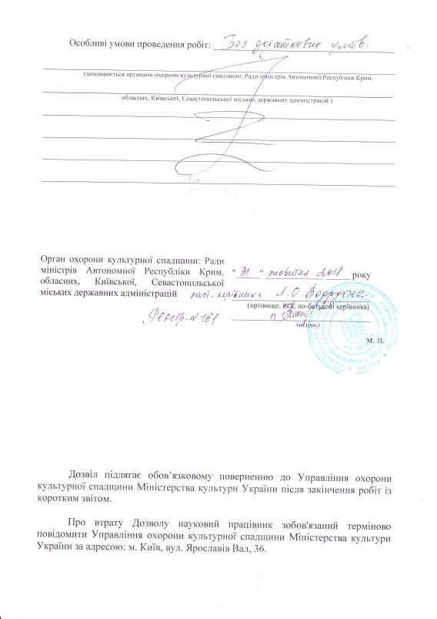
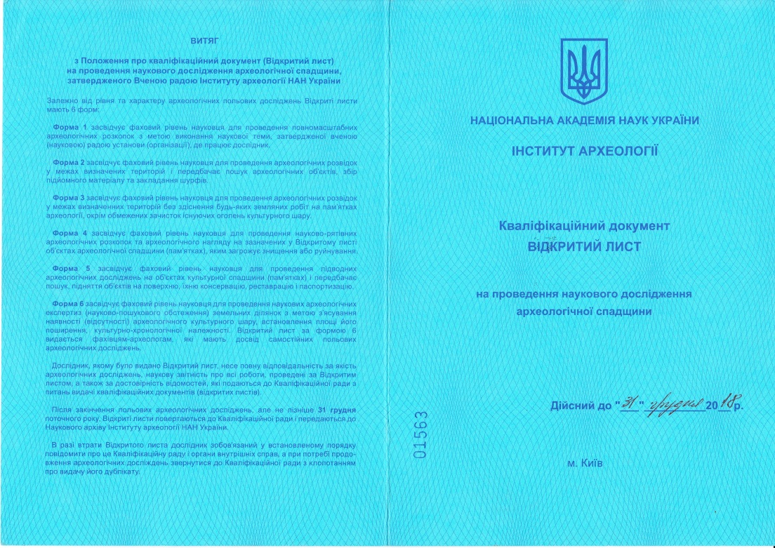
Дозвільні документи на проведення археологічних розкопок Вікторівки-І

Slide 4
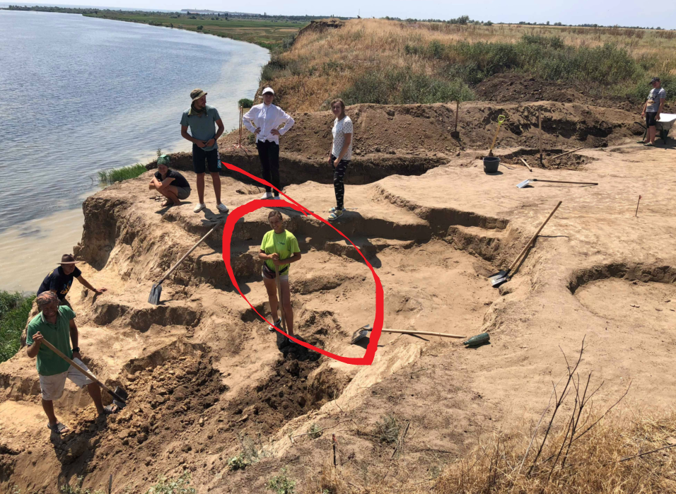
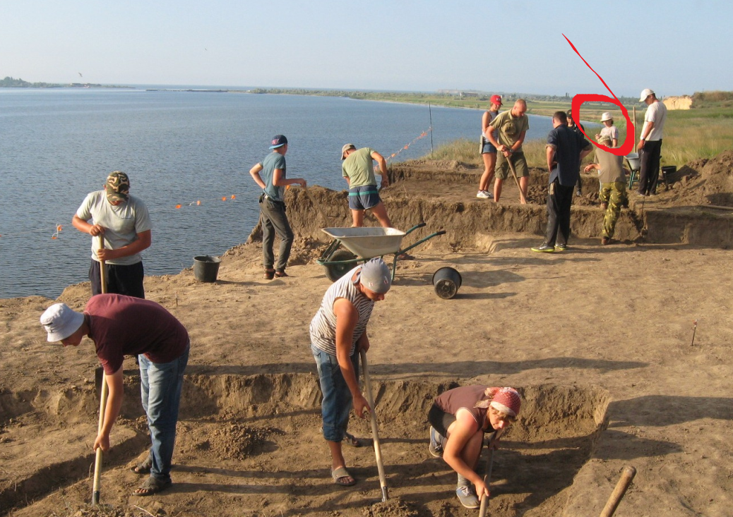
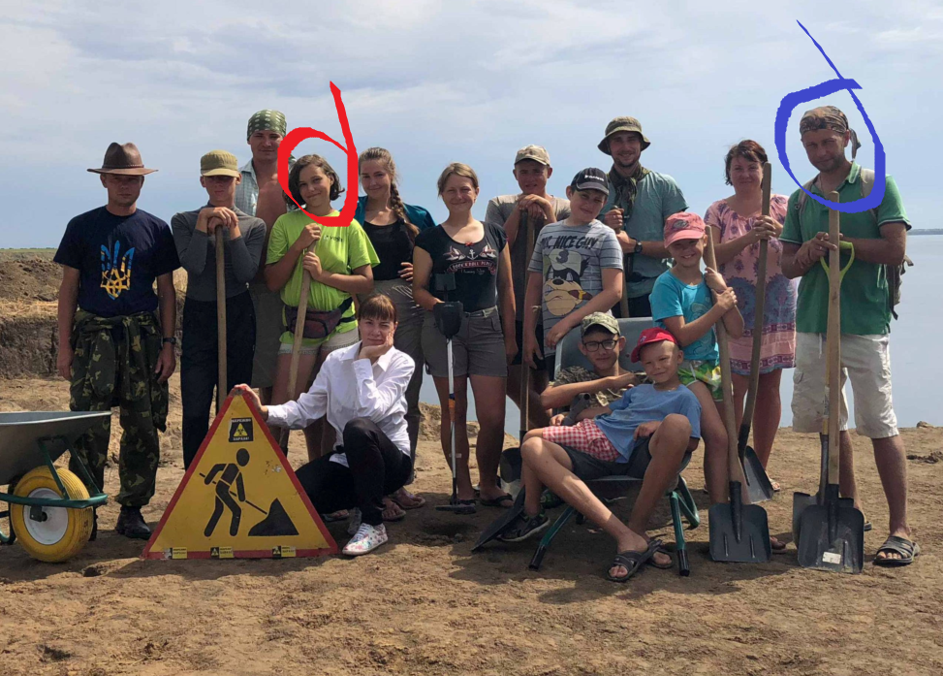
Археологічні розкопки зольника –жертовника Вікторівського святилища.
Під час участі в Літній археологічній школі МОЦТКЕ УМ ми брали безпосередню участь в усіх етапах розкопок зольнику, фіксації археологічного матеріалу, відборі зразків для аналізів, фотографуванні та кресленні, топографічній зйомці площі пам'ятки та ін.

Slide 5
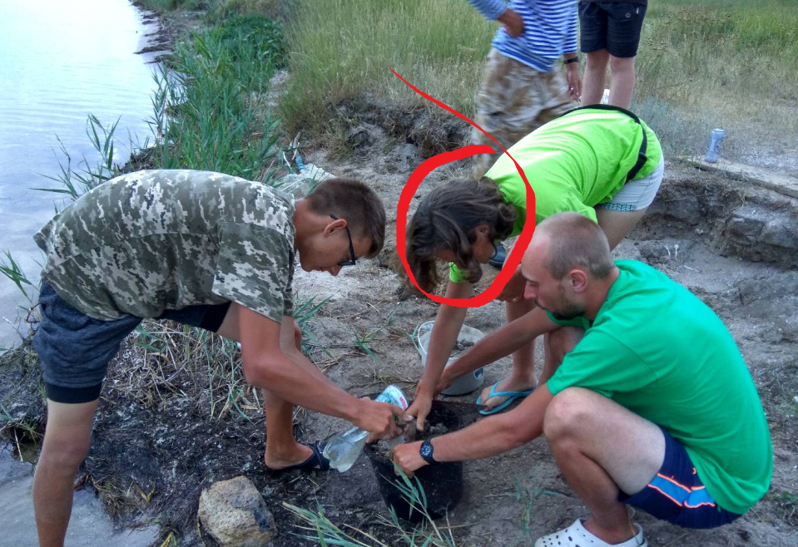
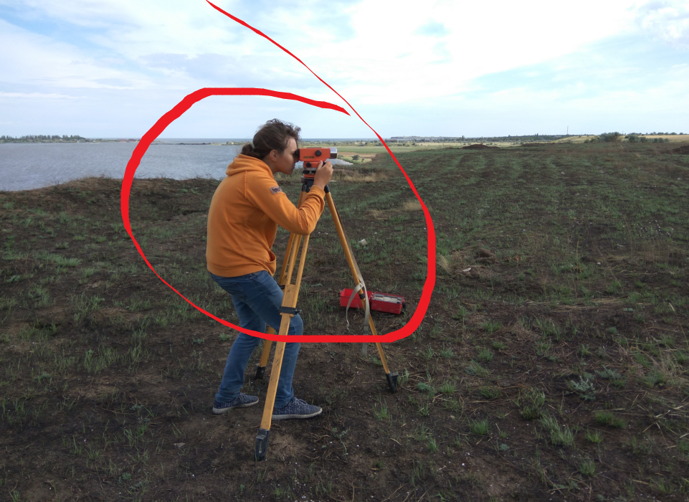
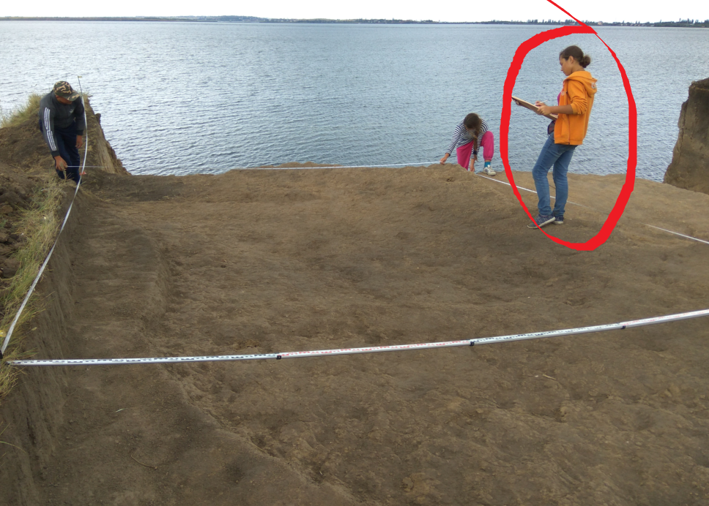
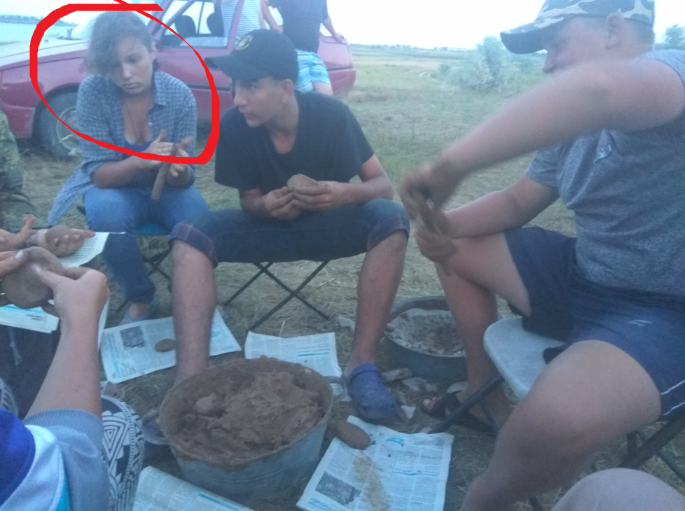
Відбір зразків для палеоботанічних досліджень
Топографічна зйомка
Креслення розкопу
Виготовлення кераміки за давньою технологією

Slide 6
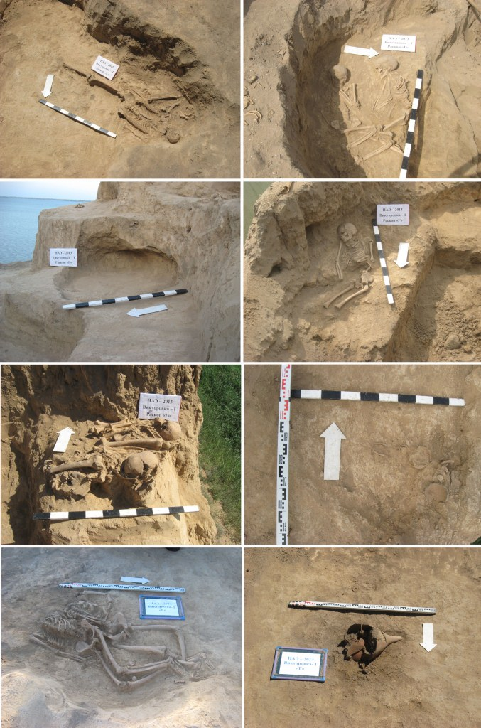
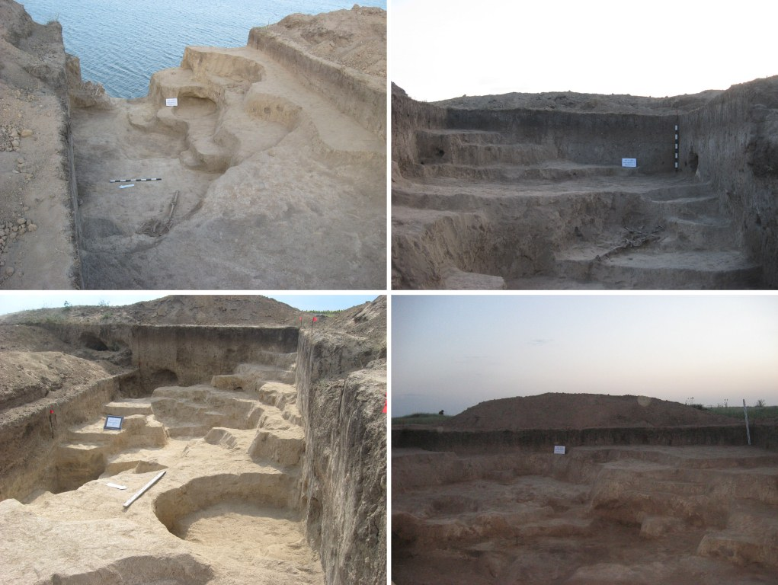
Конструкція зольника-жертовника та людські жертвоприношення на дні котловану.
Розкопаний зольник-жертовник являв собою, вирубаний в материковій глині котлован, глибиною до 2,7 м, заповнений золою з перегорілими залишками жертвоприношень у вигляді кісток тварин, уламків посуду, знарядь праці, предметів побуту, прикрас та монет. Особливої уваги заслуговують 10 людських жертвоприношень, розчищених на дні котловану. Цей обряд не був характерним для еллінської культури, і може свідчити про надзвичайну сакральну важливість дослідженого об'єкту.

Slide 7
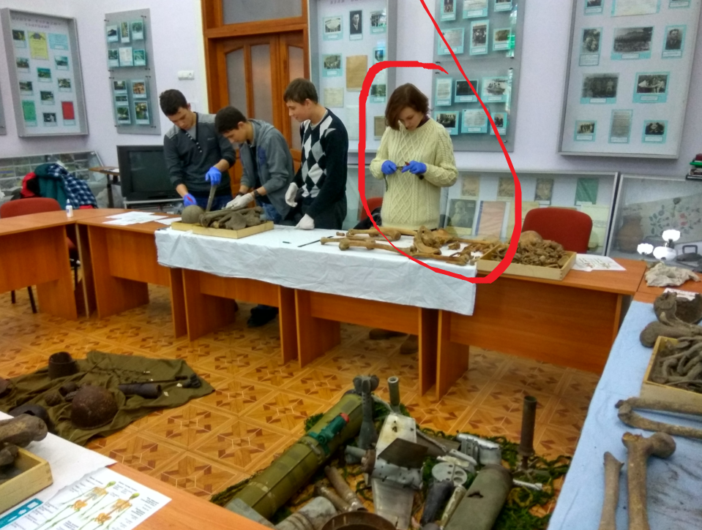
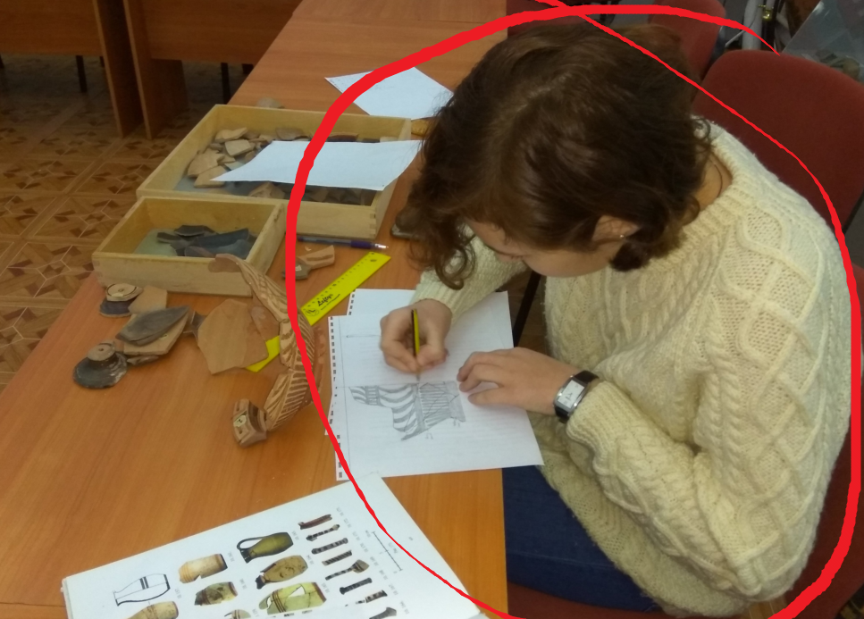
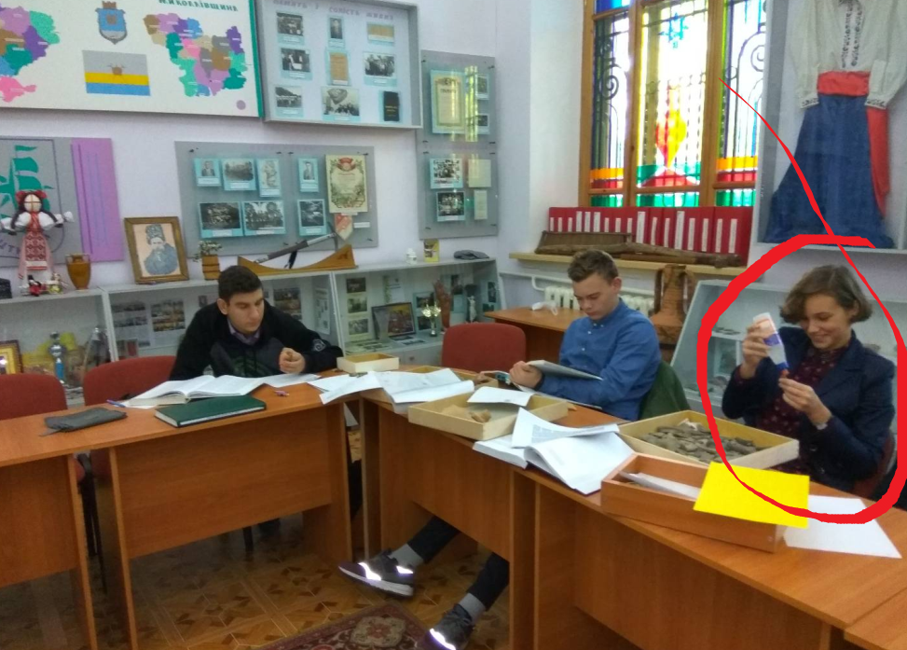
Робота з антропологічним матеріалом
Графічна реконструкція кераміки
Найбільше часу зайняв етап камеральної обробки здобутого при розкопках матеріалу. Первинне очищення знахідок відбувалося в польових умовах, всі останні етапи – на базі Музею історії МОЦТКЕ УМ. Всі зібрані у відповідності до глибин та об’єктів знахідки були класифіковані відповідно до матеріалу та способу виготовлення, призначення, центрів виробництва та датування.
Реставрація кераміки

Slide 8
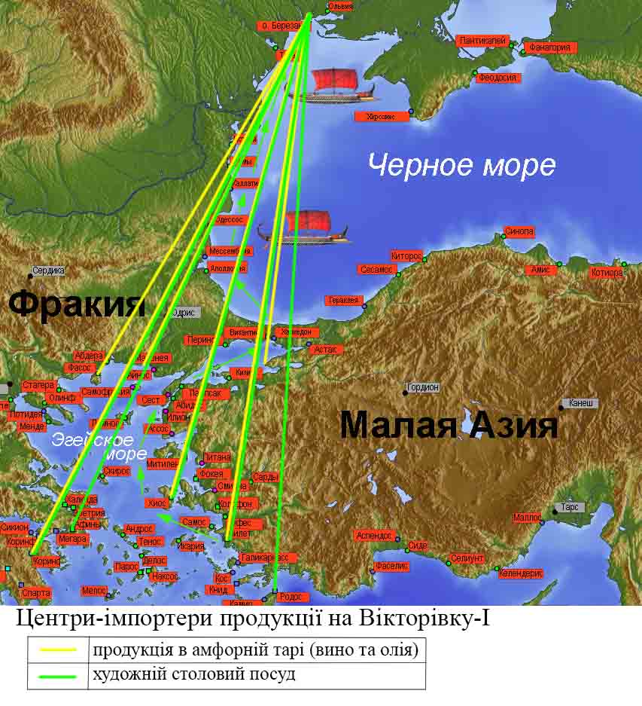
Відносні показники уламків різних груп кераміки з розкопок зольнику жертовника № 1 Вікторівського святилища (без урахування фрагментів тарних амфор)
Імпортні товари Вікторівки-І

Slide 9
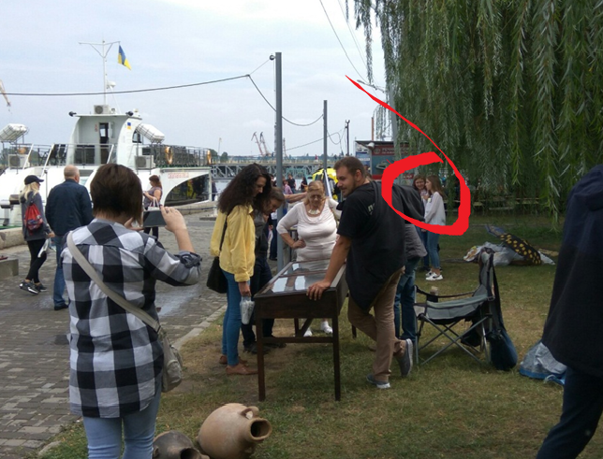
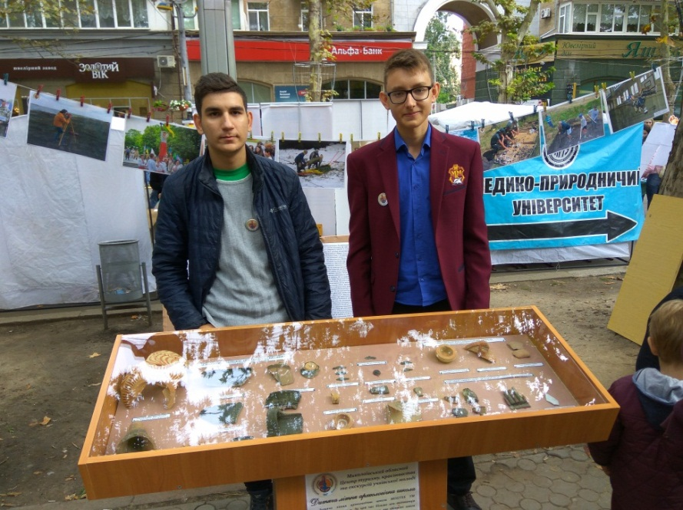
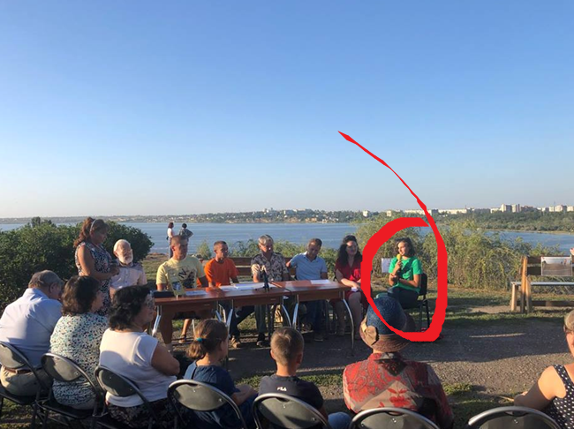
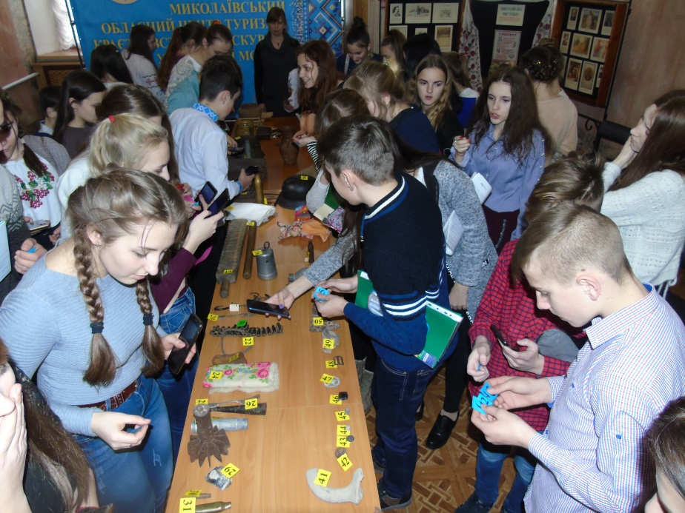
Організація пересувних виставок Музею історії МОЦТКЕ УМ
«River fest» - День Миколаєва. 09.09.2018
Наукові пікніки до дня Миколаївської області. 28.09.2018 р.
День археолога на Дикому Саді. 10.08.2018
Використання знахідок з Вікторівки-І при проведенні обласного конкурсу юних екскурсоводів

Slide 10
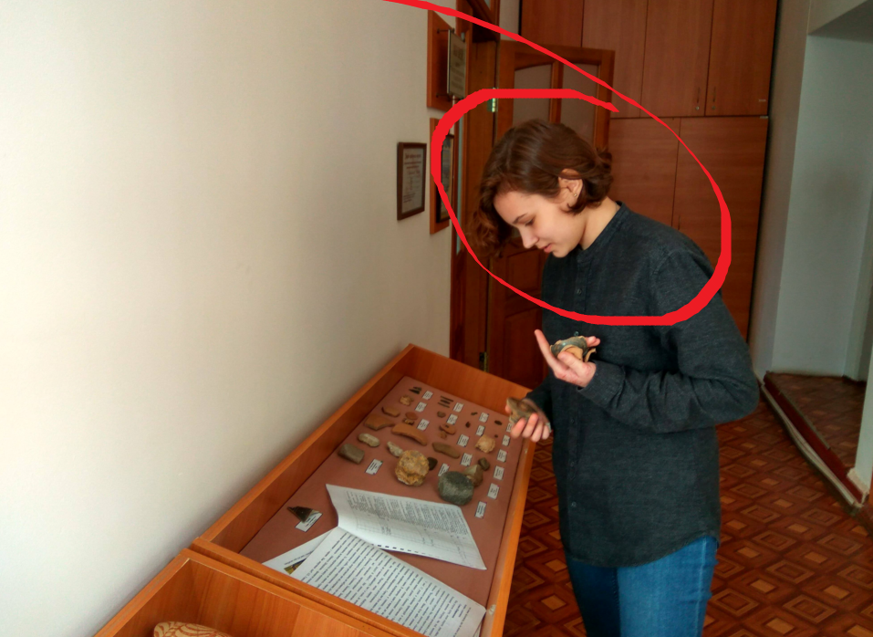
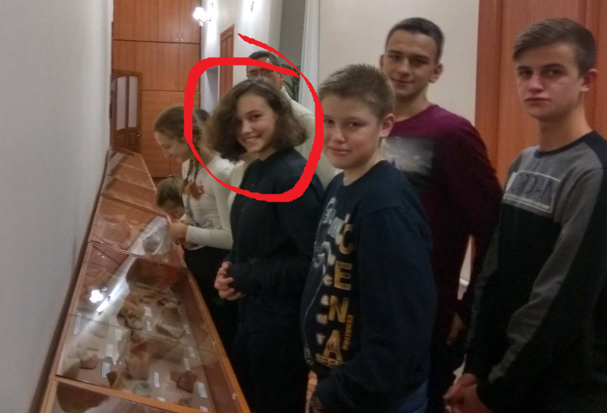
Щорічно на базі Музею історії МОЦТКЕ УМ організовуються тимчасові виставки по підсумкам Літньої археологічної школи. Виставка по підсумкам сезону 2018 р. наразі працює. Її вже встигли відвідати 411 миколаївців та гостей міста.
Монтаж виставки
Проведення екскурсії

Slide 11
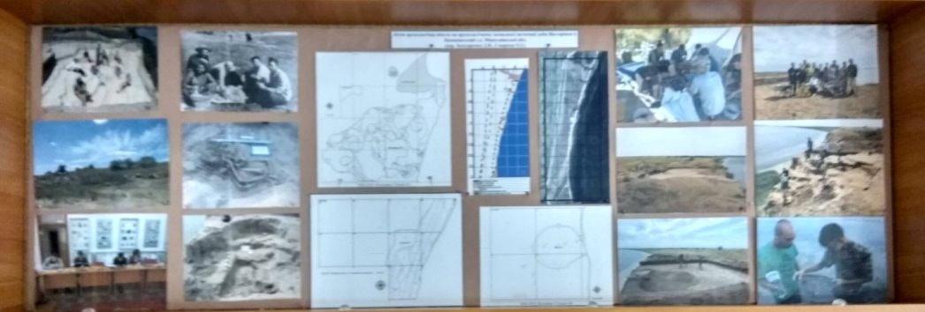
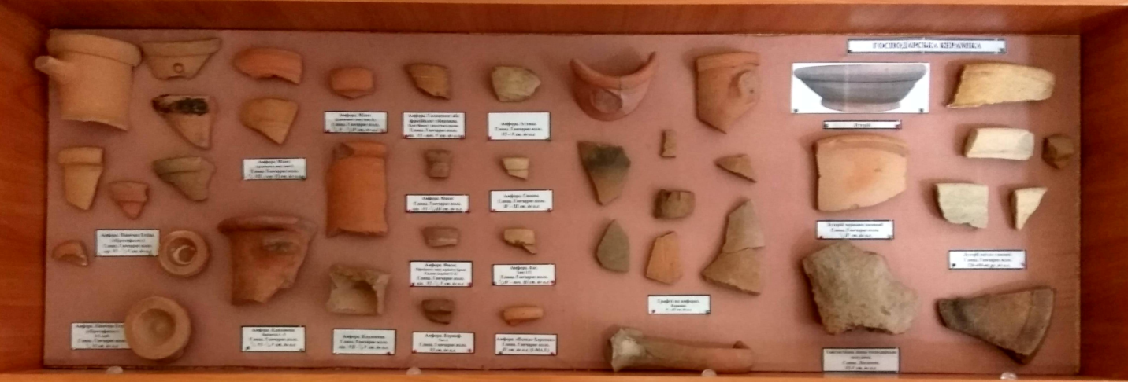
Стенди тимчасової виставки по підсумкам Літньої археологічної школи на археологічному комплексі Вікторівка-І в 2018 р. в Музеї історії МОЦТКЕ УМ

Slide 12
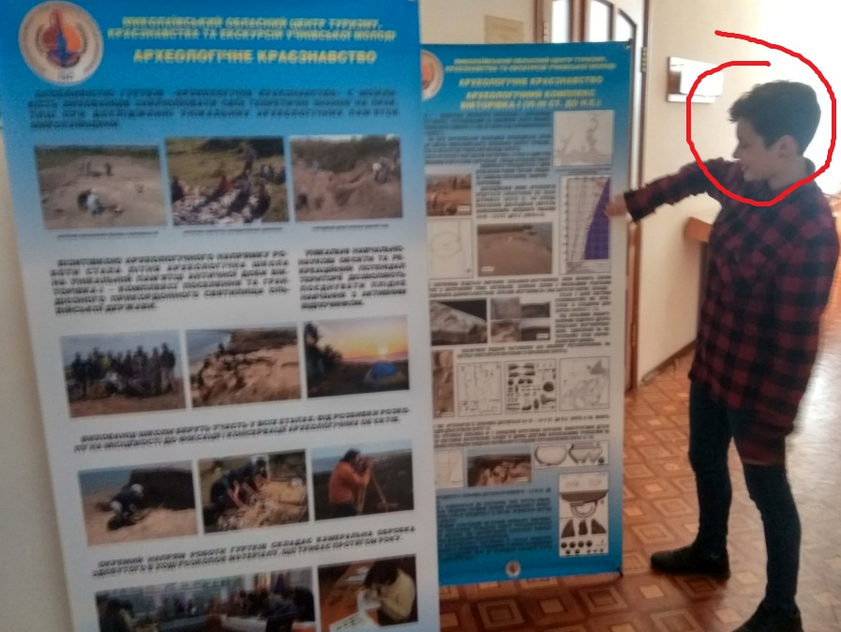
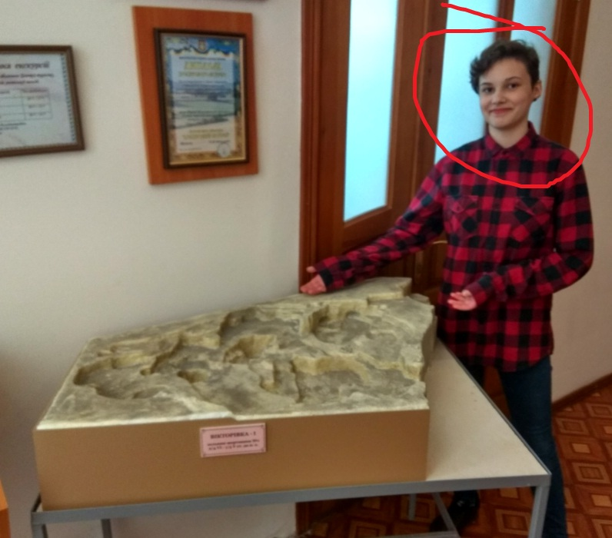
Автор роботи брала участь в розробці презентаційного матеріалу, який наразі експонується на тимчасовій виставці Музею історії МОЦТКЕ УМ, а згодом буде розміщений в основній експозиції та використовуватися на краєзнавчих конкурсах та конференціях
Презентаційні банери, які висвітлюють роботу Літньої археологічної школи на археологічному комплексі Вікторівка-І
За нашими польовими кресленнями зроблено точну модель зольника-жертовника № 1 № 1 Вікторівського святилища у масштабі 1:25

Slide 13
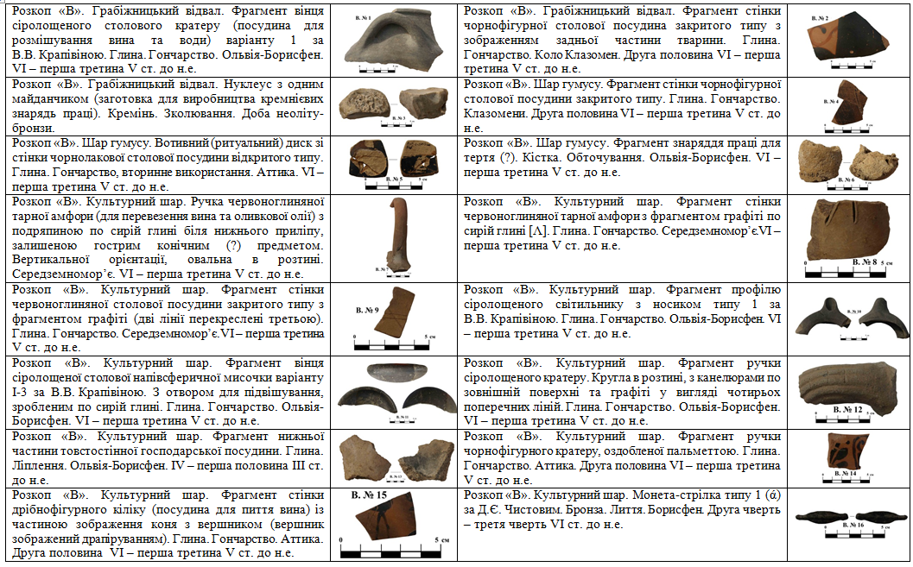
Знахідки з розкопок Вікторівки-І в 2018 р., що експонуються на тимчасовій виставці в музеї історії МОЦТКЕ УМ та підготовані до передачі в Миколаївський обласний краєзнавчий музей.

Slide 14
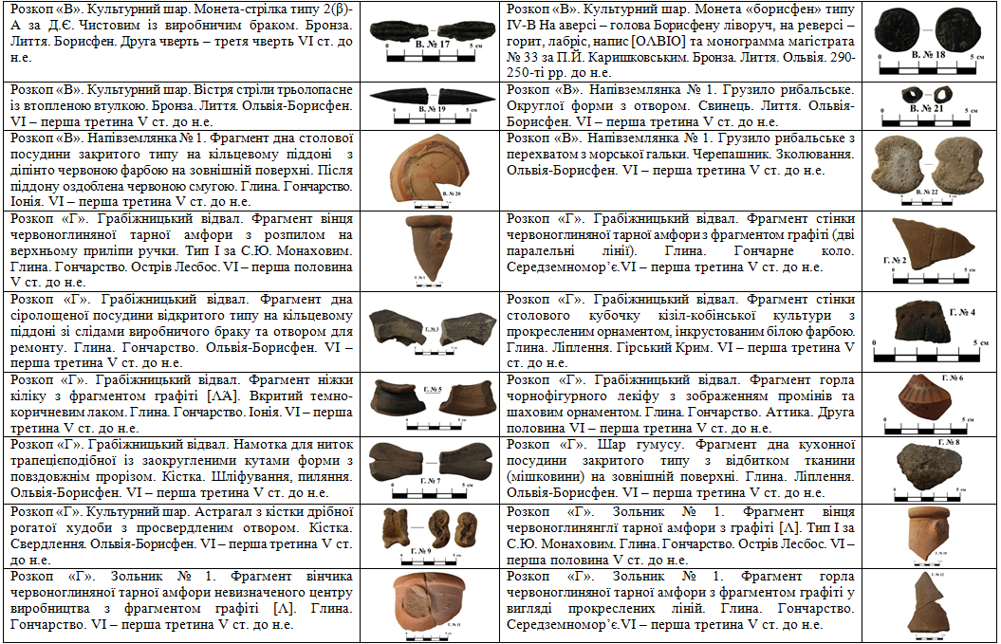
Класифікація та датувався матеріалу здійснювалася за допомогою визнаних сучасною наукою друкованих довідників-класифікаторів різних груп археологічного матеріалу шляхом пошуків аналогій.

Slide 15
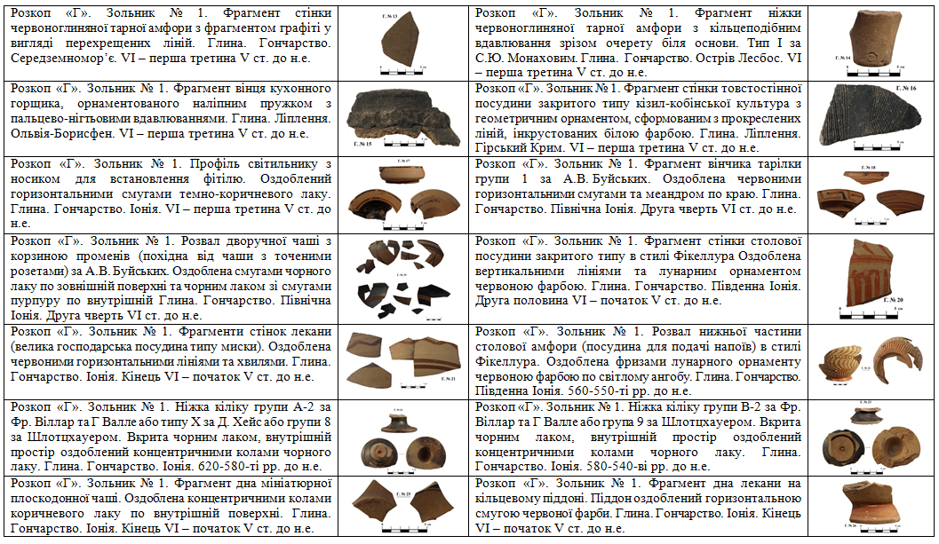

Slide 16
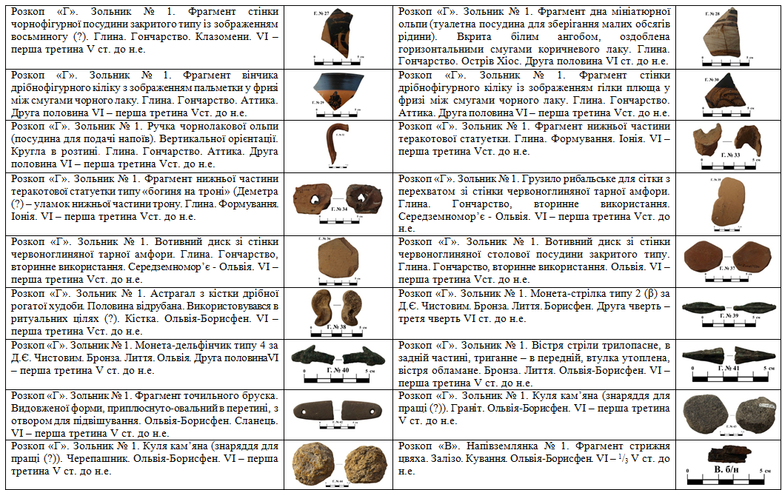

Slide 17
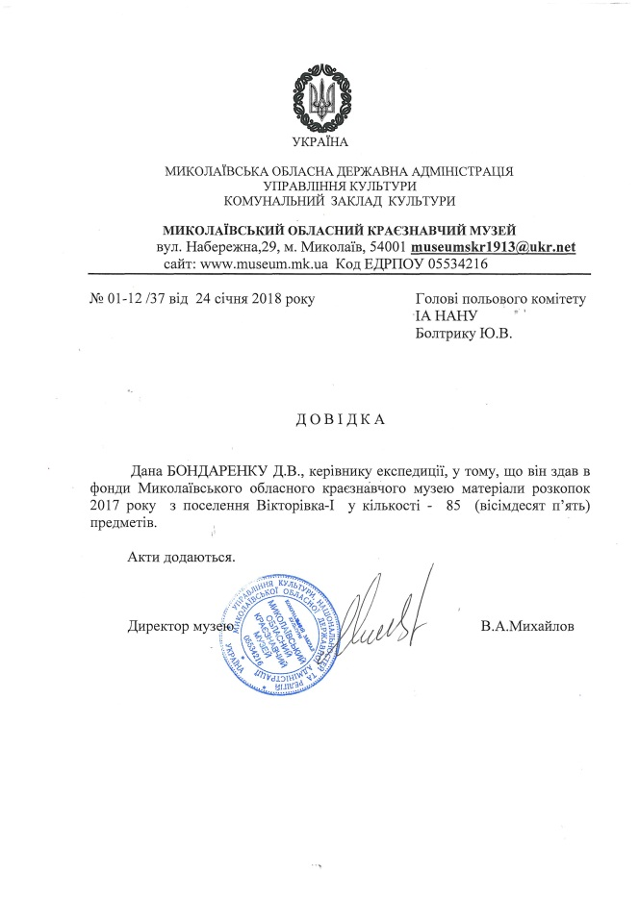
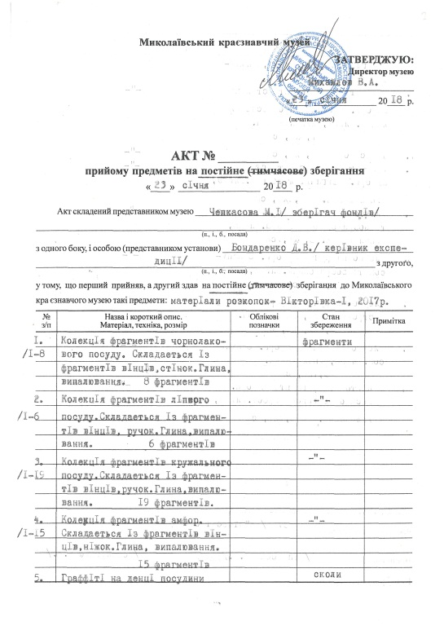
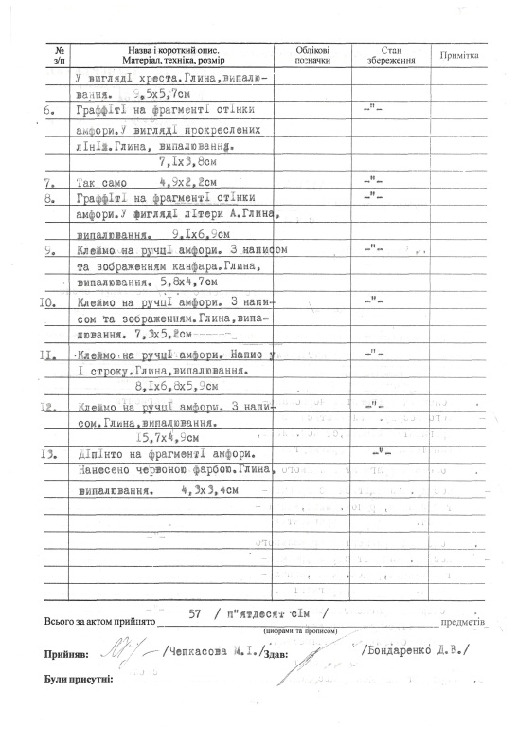
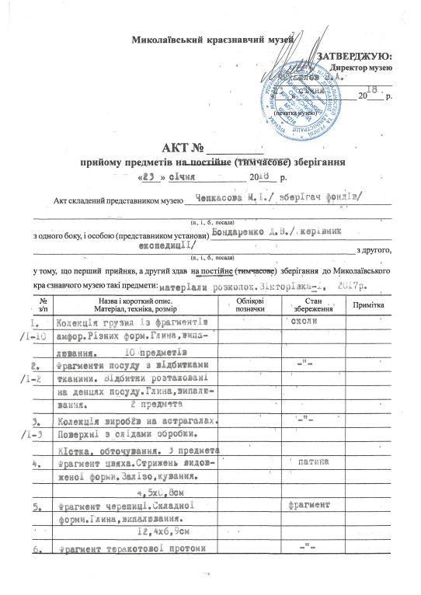
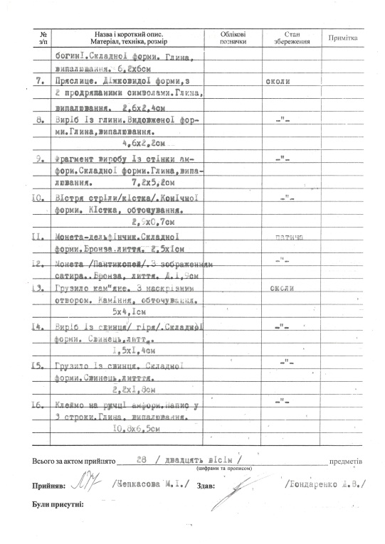
Щорічно після завершення роботи тимчасової виставки на базі Миколаївського обласного Центру туризму, краєзнавства та екскурсій учнівської молоді, найбільш рідкісні знахідки передаються на постійне зберігання до фондів Миколаївського обласного краєзнавчого музею.
Вашій увазі пропонуються акти передачі предметів з розкопок Вікторівка-І за 2017 р.
Передача знахідок польового сезону 2018 р. запланована на травень 2019 р. Наразі вони перебувають в експозиції тимчасової виставки Музею історії МОЦТКЕ УМ.

